Slide 1
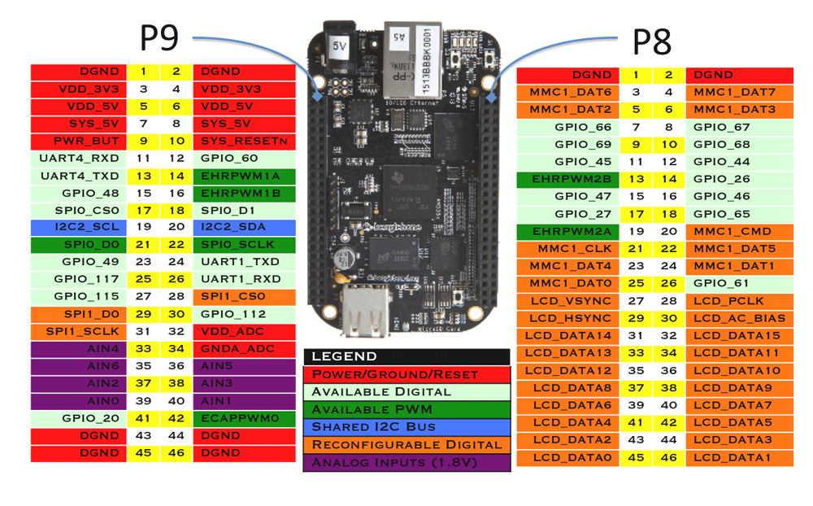
U-boot Build System

Slide 2
AGENDA
Introduction
Makefile
Uboot Source Code Analysis

Slide 3
INTRODUCTION
What is Makefile ?
Makefile is a script file containing information:
Project structure (file, dependency).
Commands to create files.
The make command will read the Makefile content.
What is U-boot loader ?
U-boot is the bootloader commonly used on our allwinner SoCs.
It provides the basic infrastructure to bring up a board to a point
where it can load a linux kernel and start booting your operating
system.

Slide 4
INTRODUCTION
Source Code Directory
arch/
Anything arch or platform related : CPU init, DRAM, clocks, …
board/
Code board specific Kconfig file specifying board header file,
board file, paths, Make file for board file.
config/
All board’s defconfigs.
include/
All headers file.
include/configs/
All board headers file.
scripts/
Various build scripts and Makefiles.
drivers/
All drivers.

Slide 5
Makefile
Structure
Target
Dependences
hellomake : hello.c main.c
gcc –o hellomake hello.c main.c –I.
Rule
Tab
Action

Slide 6
Uboot Source Code Analysis
Compile U-boot Command
make ARCH=arm CROSS_COMPILE=arm-linux-gnueabihf-
am335x_boneblack_vboot_defconfig
make ARCH=arm CROSS_COMPILE=arm-linux-gnueabihf-
How to make uboot for arm architecture?
make <board_name>_defconfig/menuconfig?
How does Makefile use the .config file?
How is u-boot.bin created?

Slide 7
Boot Process
U
SER
Root File System
Init Process
Using the Boot Args, the Kernel locates and mount the root filesystem
Kernel runs the Init process (PID 0) to start userspace
The init process now spawns other userspace processes based on its configuration files
KERNE
L
Linux Kernel
Device Tree File
The Second Stage Bootloader reads its configuration settings
Finds and loads the Linux Kernel and Device Tree Binary to RAM
Sets up the Kernel Boot Arguments
Then passes control to the Kernel which uses the Boot Arguments and Device Tree
address to initializes itself and hardware devices
B
O
O
T
L
O
A
D
E
R
Second Stage Bootloader
First Stage Bootloader
SoC ROM Bootloader
The soc is powered and begins execution at reset vector control given to ROM bootloader.
ROM bootloader loads the First Stage Bootloader from the boot device into the internal SoC memory and passes control to it.
The First Stage Bootloader copies the Second Stage Bootloader into IRAM and passes control to it.
Notes:
Bootloader
Soc được cấp nguồn và bắt đầu thực thi tại reset vector được cung cấp cho bộ tải khởi động ROM.
Bộ tải khởi động ROM tải Bộ tải khởi động giai đoạn đầu tiên từ thiết bị khởi động vào bộ nhớ bên trong SoC và chuyển điều khiển cho nó.
Bộ tải khởi động giai đoạn thứ nhất sao chép Bộ tải khởi động giai đoạn thứ hai vào RAM và chuyển điều khiển cho nó.
Kernel
Bộ tải khởi động giai đoạn hai sẽ đọc cấu hình cài đăt.
Tìm và tải kernel cùng dtb vào RAM
Setups kernel boot args
Trao quyền điều khiển lại cho Kernel. Kernel sẽ sử dụng Boot Args và DTB để khởi tạo chính nó và các thiết bị phần cứng.
User
Sử dụng Boot Args, định vị Kernel và mount-liên kết rootfs.
Kernel run Init Process để khởi động Userspace
Chương trình Init lúc này sinh ra các tiến trình cho người dung khác dựa trên cấu hình của nó.

Slide 8
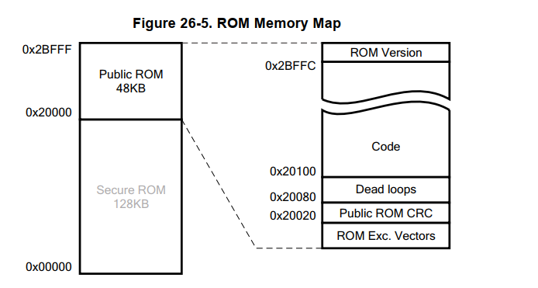
Boot Process
Boot Process
First level bootloader :
The boot loader will automatically execute the code after powering up the board.
These codes should be stored in a 176KB ROM.
Boot Rom
MLO/SPL
U-boot.img
Kernel
Notes:
Để chương trình có thể thực thi. Thì chương trình đó sẽ phải đặt trong bộ nhớ.
Mã ROM được ghi tại nơi sản xuất và người dung không thể sửa đổi.
ROM exc Vector Sẽ chuyển hướng đến rom code startup.

Slide 9
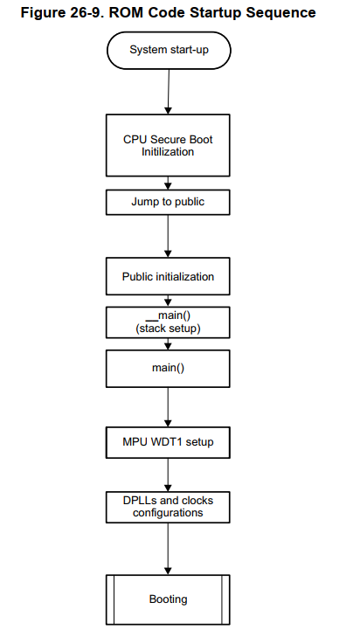
Boot Process
Boot Process
First level bootloader :
Rom Code Startup Sequence.
Boot Rom
MLO/SPL
U-boot.img
Kernel
Notes:
Qui Trình Khởi Tạo Từ ROM
Functional.
Định cấu hình thiết bị và thiết bị ngoại vi chính.
Thiết lập ngăn xếp. Định cấu hình cho watchdog timer 1 – 3 phút.
Định cấu hình PLL và đồng hồ hệ thống để chuẩn bị cho giai đoạn khởi động tiếp theo
Bắt đầu nguồn kiểm tra cho giai đoạn tiếp theo (SPL)
Di chuyển mã bộ nạp khởi động (MLO) của giai đoạn khởi động tiếp theo vào bộ nhớ và chuẩn bị chạy

Slide 10
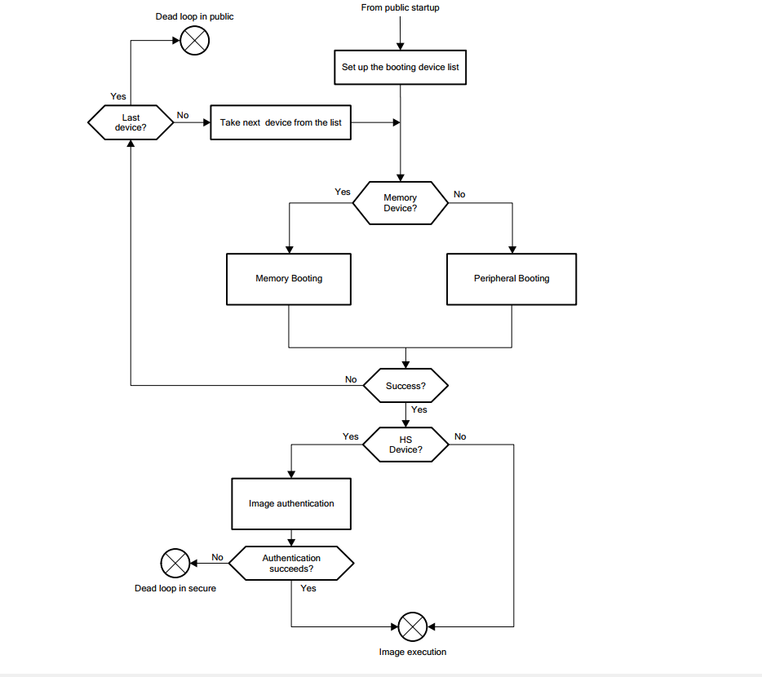
Boot Process
Boot Process
First level bootloader :
BootRom will rely on bootconfig to determine boot device.
Boot Rom
MLO/SPL
U-boot.img
Kernel
Notes:
Qui trình khởi động SPL từ ROM
Memory Devie : flash memory, memory card : NOR, NAND, MMC or SPI-EEPROM
Peripheral Booting : UART, USB, Ethenet
HS – high-secure
GP – general-purpose device
Deadloop :

Slide 11
Boot Process
Boot Process
First level bootloader :
Device List.
Default mode :
MMC1 (onboard eMMC).
MMC0 (microSD).
UART0
USB0
S2 press :
SPI0
MMC0 (microSD)
UART0
USB0
Boot Rom
MLO/SPL
U-boot.img
Kernel
Notes:
…

Slide 12
Boot Process
Boot Process
Second level bootloader :
The SPL must set up the memory controller and other essential parts of the system preparatory to loading the Tertiary Program Loader (TPL) into DRAM .
What did MLO (SPL) do?
Boot Rom
MLO/SPL
U-boot.img
Kernel
Notes:
Giai đoạn thứ hai được gọi là SPL, nhưng đôi khi nó được gọi là MLO.
SPL là giai đoạn trước khi U-Boot được khởi động và phải được nạp vào RAM bên trong từ nguồn khởi động (MMC, USB, SD, UART, v.v.).
SPL có rất ít chức năng. Trách nhiệm chính của SPL là khởi tạo hệ thống tối thiểu như DDR và ​​để đọc U-Boot và tải nó vào DDR.

Slide 13
Boot Process
Boot Process
Boot Rom
MLO/SPL
U-boot.img
Kernel
Third level bootloader :
Now, at last, we are running a full bootloader, such as U-Boot or BareBox.
At the end of the third phase, there is a kernel in memory, waiting to be started.
Embedded bootloaders usually disappear from memory once the kernel is running, and perform no further part in the operation of the system.

Slide 14
Boot Process
U
SER
Root File System
Init Process
Root file System
KERNE
L
Linux Kernel
Device Tree File
Linux Kernel zimage/uimage
am335x-bonblack.dtb
B
O
O
T
L
O
A
D
E
R
Second Stage Bootloader
First Stage Bootloader
SoC ROM Bootloader
U-boot + uEnv.txt
SPL/MLO ( Secondary Program Loader/Memory Loader)
AM335x ROM Bootloader
Notes:
Make sẽ thực thi rule đầu tiên nếu không có đối số.
Rule: các rule cần thực hiện khi compile
Dependency: là các file cần thiết để tạo ra target
Action: là câu lệnh compile để tạo ra Target từ Dependency. Action được thụt lùi vào 1 Tab (phím tab trên bàn phím) so với Target
Target: là file đích, nghĩa là file được hình thành sau khi quá trình make được thực hiện

